Slide 1
Brayan Obed Cruz López

Slide 2
Los hombres y edad
Papas
Mama: Lupita
Papa: Ambriz Brayan
Abuelos maternos
Abuela: Lidia
Abuelo: Leovigildo
Abuelos paterno
Abuela : Judhe
Abuelo :Francisco

Slide 3
Como nos ayuda el árbol genealógico
El árbol genealógico nos sirve para aprender o saber el orden de nuestra familia o para ordenar nuestra familia

Slide 4
Mi viaje
Yo salí con mi familia de Hermosillo a visitar a mis tíos tía y a mi mamá y a mis primos y a mi hermano que están en Hermosillo y luego antes de venirnos fuimos al cine a ver una película de Minecraft y me divertí mucho jugando con mi hermano y primos

Slide 5
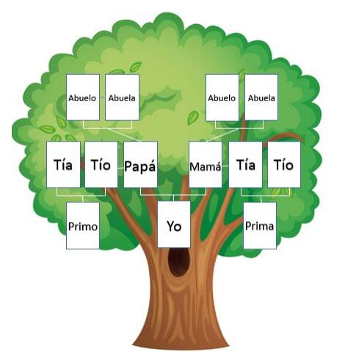
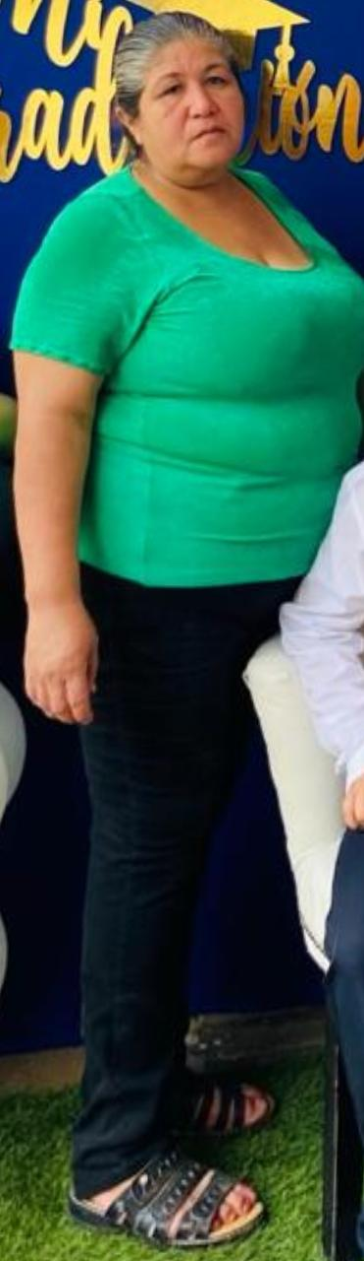
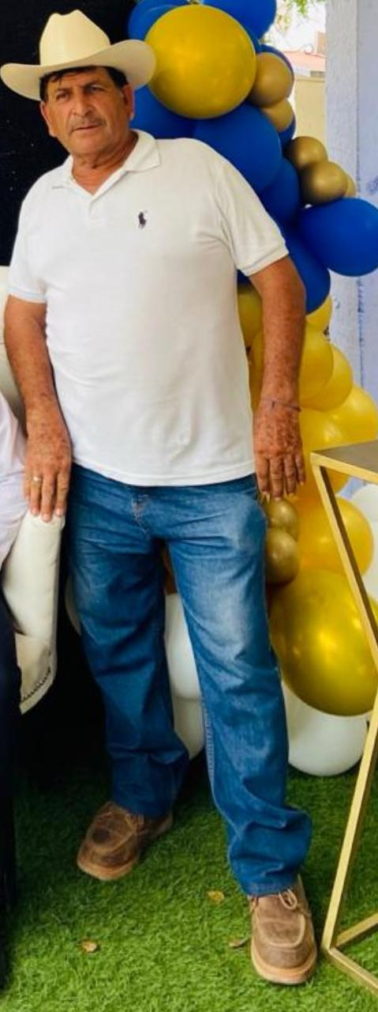
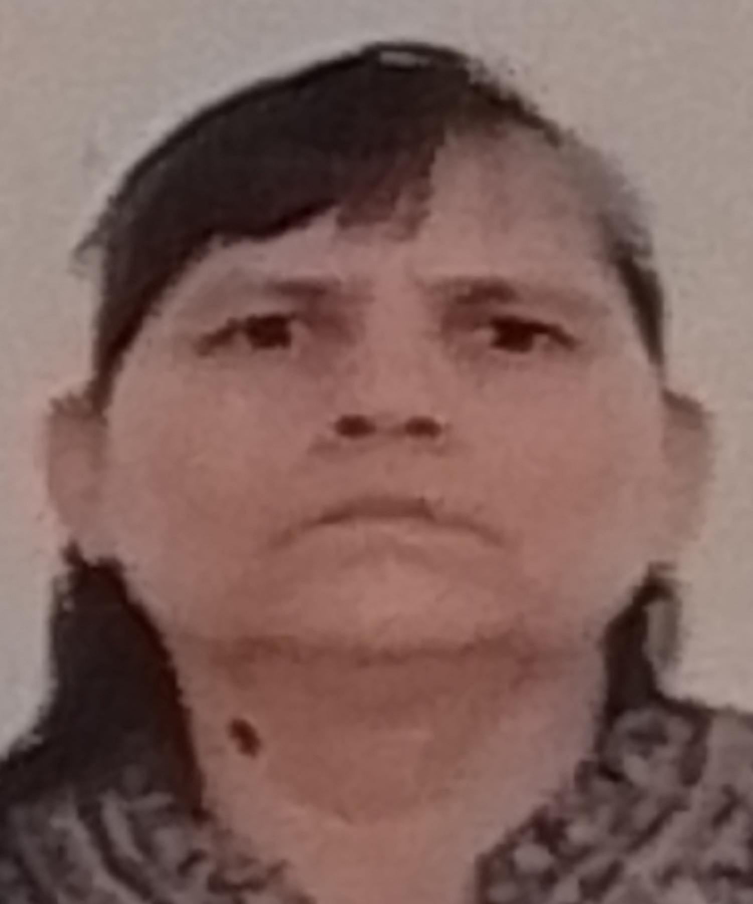
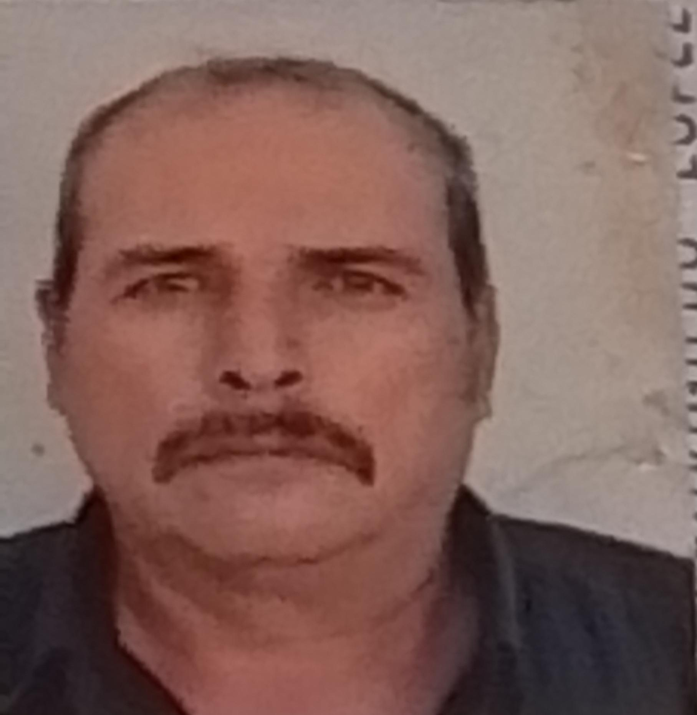
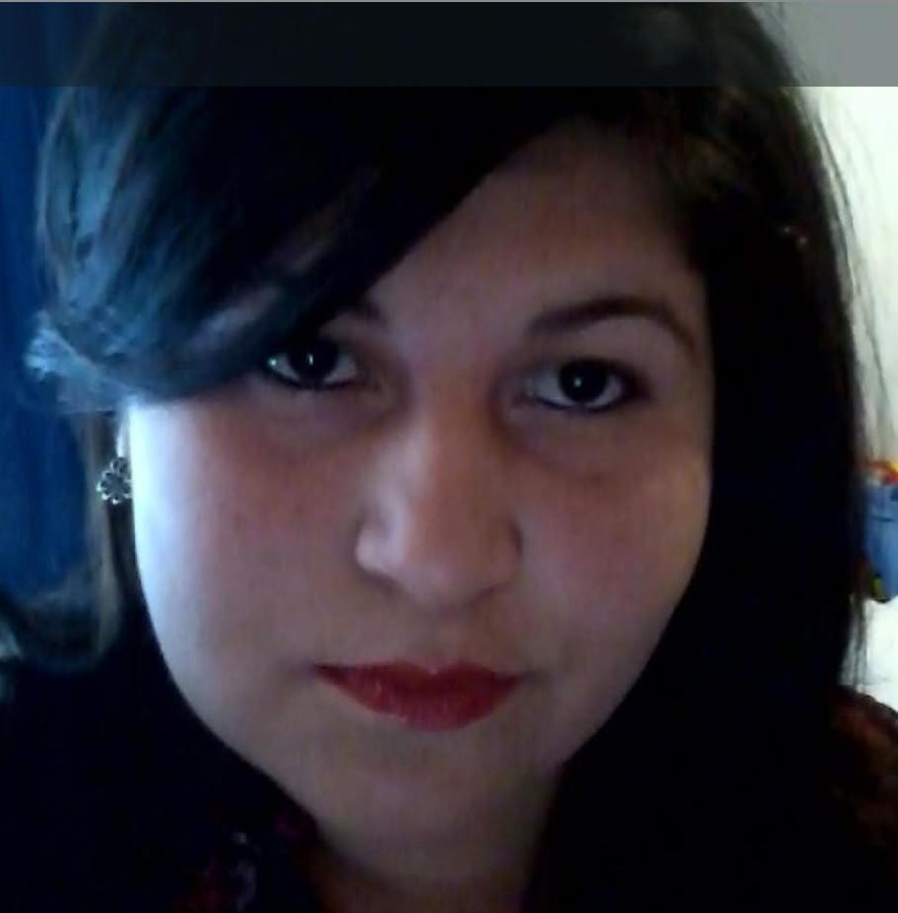
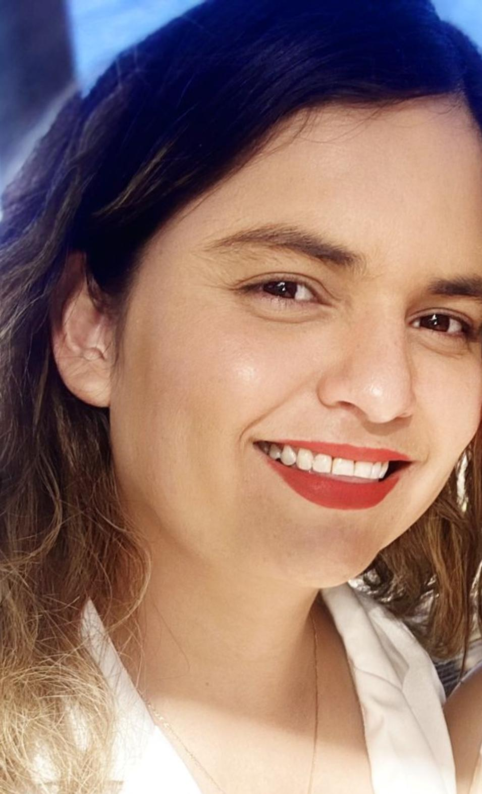
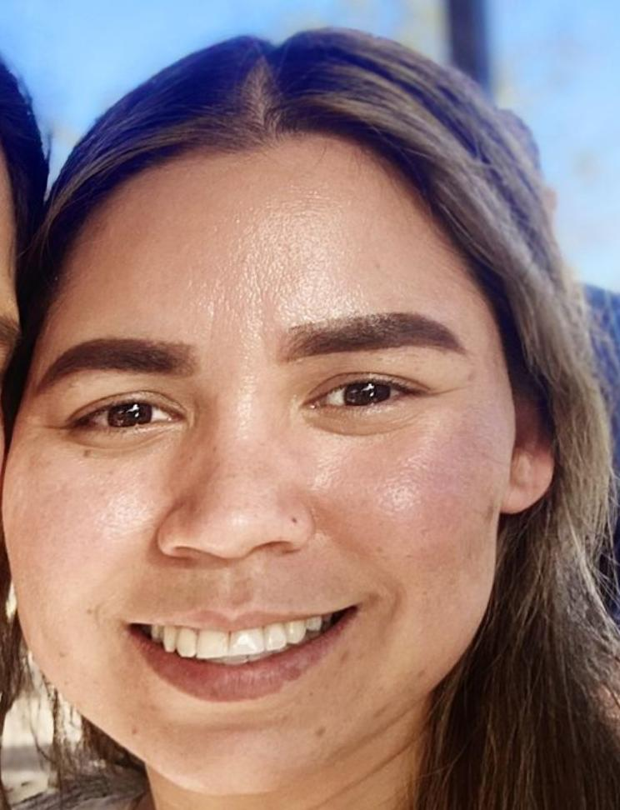
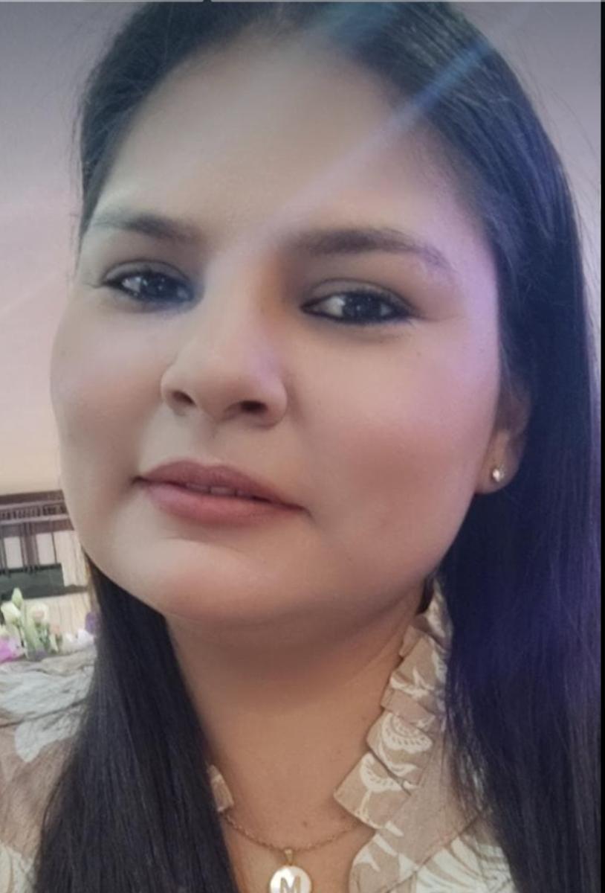
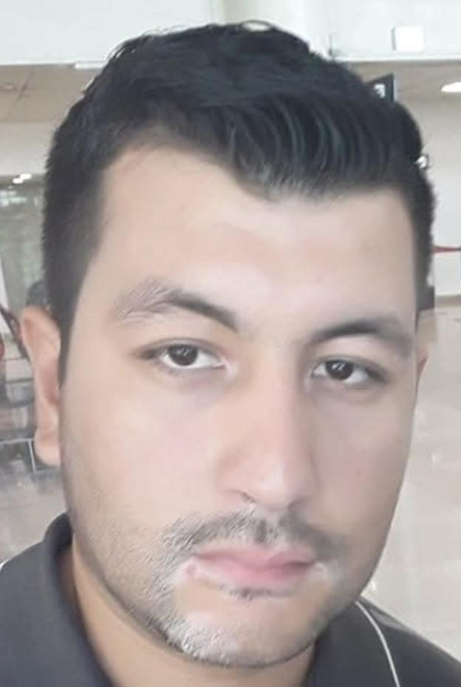
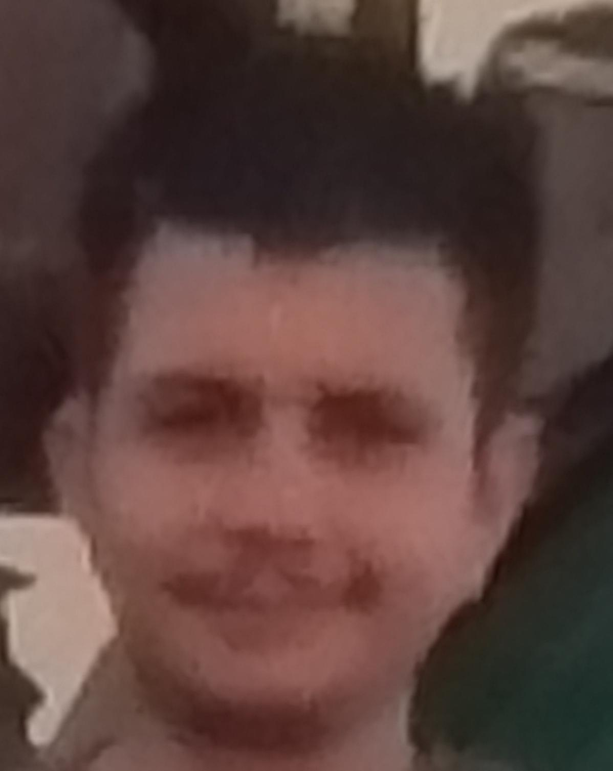
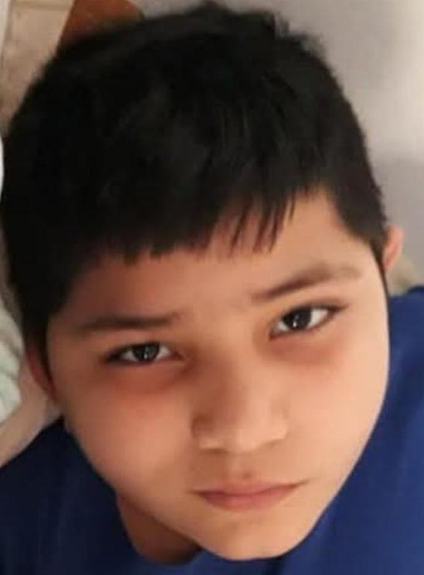
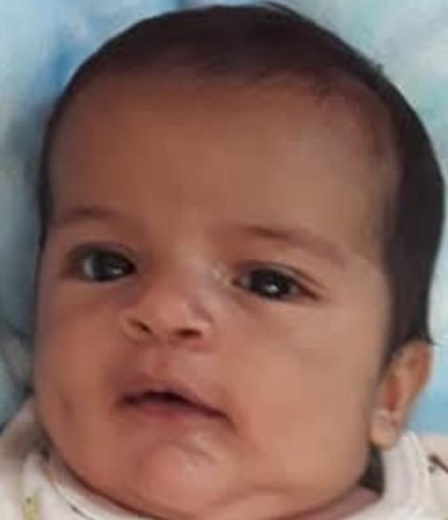
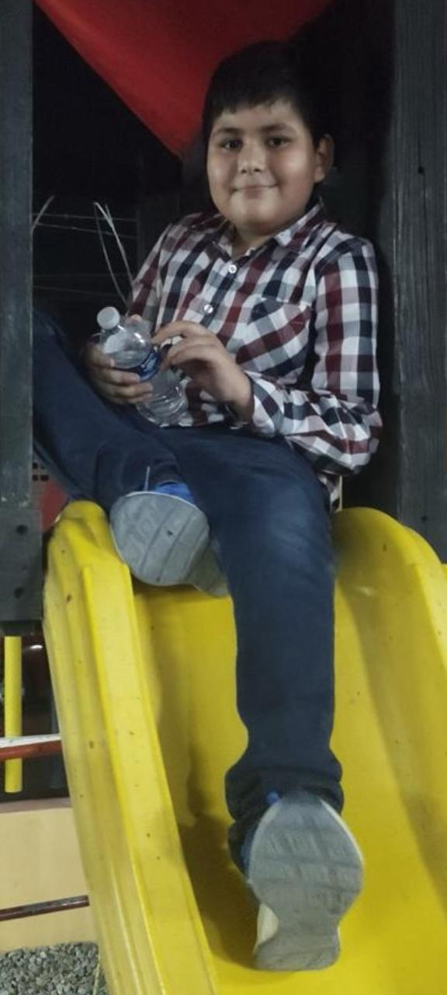
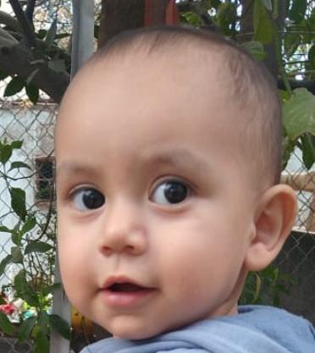
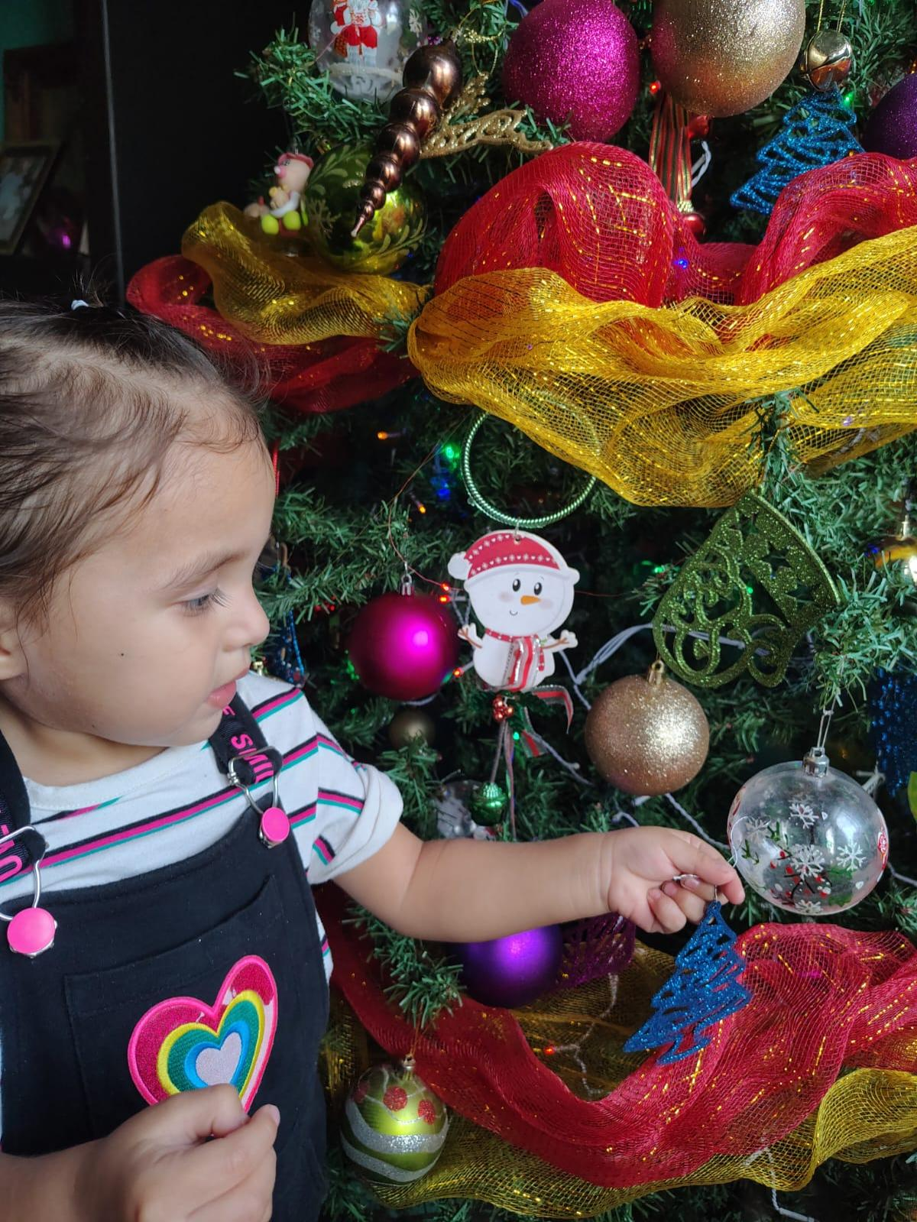
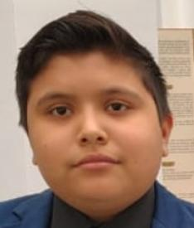
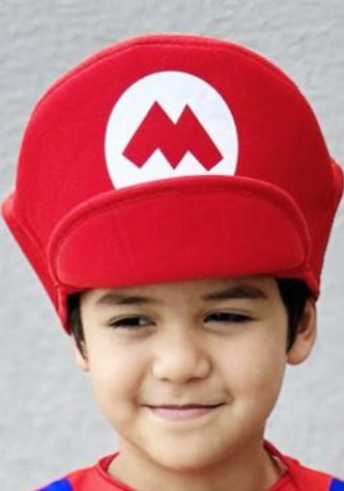

Slide 6
Muchas gracias por su atención

